Slide 1
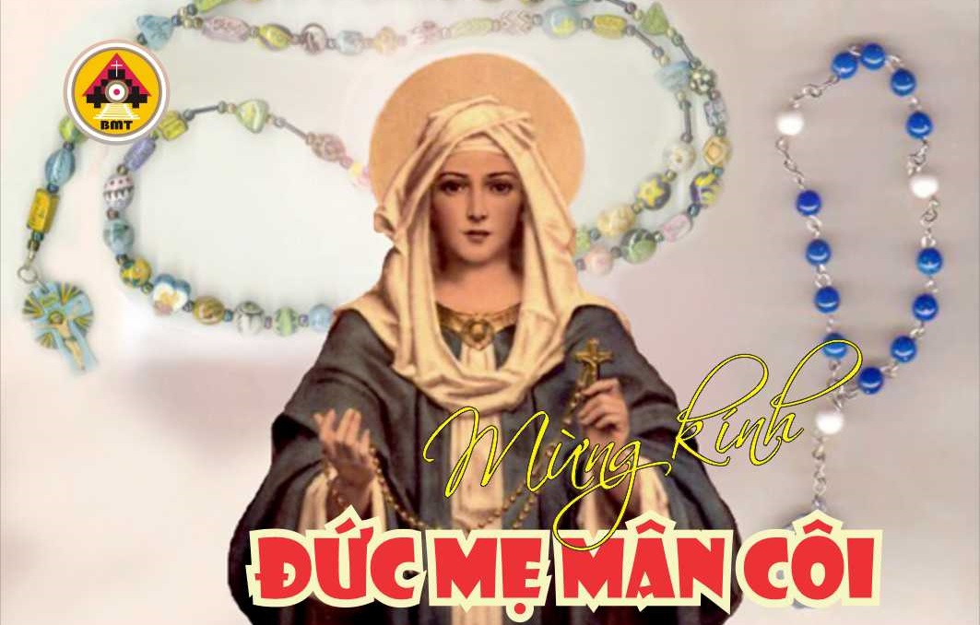

THỨ BA TUẦN XXVII THƯỜNG NIÊN C

Slide 2

Kính mừng Maria đầy ơn phúc, Đức Chúa Trời ở cùng Bà, Bà có phúc lạ hơn mọi người nữ, và con lòng Bà gồm phúc lạ.
Ca nhập lễ

Slide 3

Bài Đọc 1: Cv 1,12-14
“Họ chuyên cần cầu nguyện cùng với bà Ma-ri-a, thân mẫu Đức Giê-su”.
Bài trích sách Công vụ Tông Đồ.

Slide 4
Ðáp: Đấng Toàn Năng đã làm cho tôi biết bao điều cao cả, danh Người thật chí thánh chí tôn!
Đáp Ca:
Lc 1,46-47.48-49.50-51.52-53.54-55 (Đ. c.49)

Slide 5
Alleluia, alleluia! - Kính chào Maria đầy ơn phúc, Thiên Chúa ở cùng Trinh Nữ; Trinh Nữ được chúc phúc giữa các người phụ nữ. - Alleluia.

Slide 6
THỨ BA TUẦN XXVII THƯỜNG NIÊN C

Slide 7


Slide 8
Này Bà sẽ thụ thai, sinh một con trai, và đặt tên là Giêsu.
Ca hiệp lễ

Slide 9
Ca Kết Lễ

Slide 10
THỨ BA TUẦN XXVII THƯỜNG NIÊN C

